Slide 1
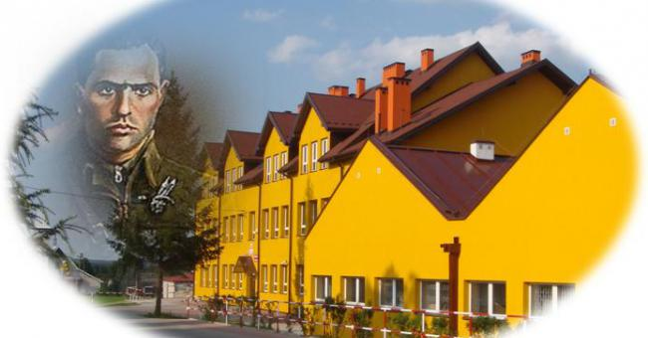

Dzień patrona w Publicznej Szkole Podstawowej im. mjr. Jana Piwnika „Ponurego” w Rzepinie
Notes:
1
1

Slide 2
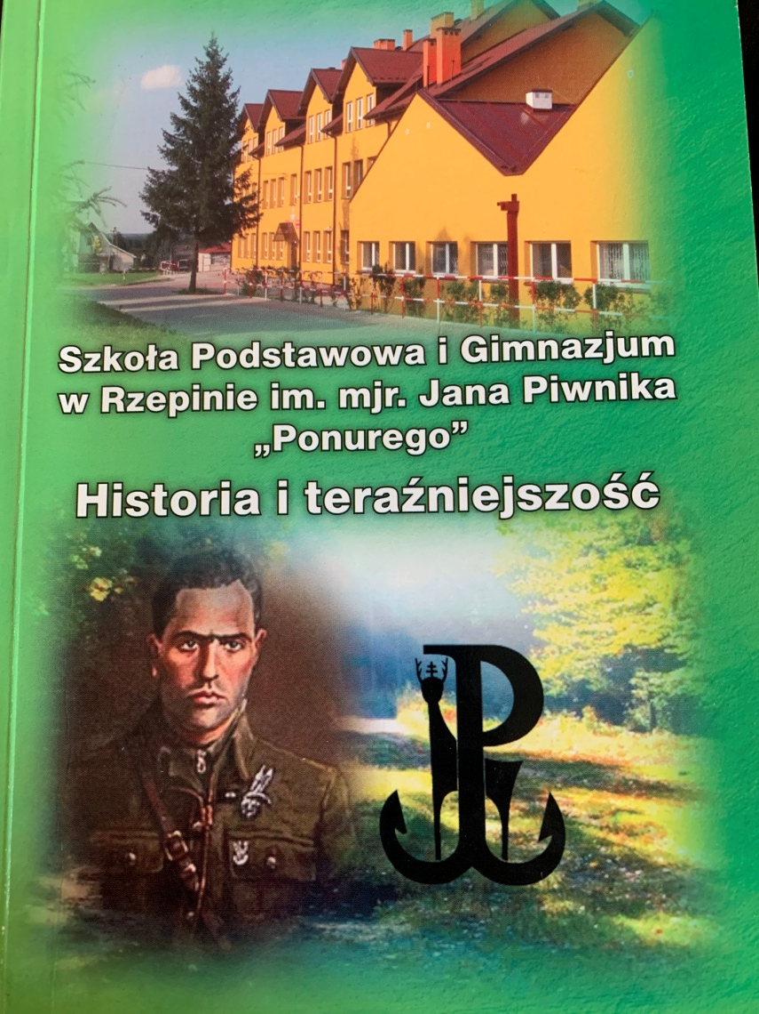
Nasz patron - major Jan Piwnik ,,Ponury” - legendarny dowódca Zgrupowań Partyzanckich w Górach Świętokrzyskich.
W naszej szkole jak co roku w miesiącu – czerwcu, obchodzimy święto naszego patrona mjr. Jana Piwnika ,,Ponurego”. W tym roku szkolnym uroczyście obchodziliśmy również X Rocznicę Nadania Imienia naszej szkole. Sięgając do historii pamiętamy to wielkie wydarzenie, które odbyło się w październiku 2009 r. Działania te wpłynęły na naszych uczniów i wprowadziły w ich życie, godny do naśladowania autorytet duchowy i moralny, a także symbol wartości i cech, które są drogowskazem dla dzieci i młodzieży.
Notes:
2

Slide 3
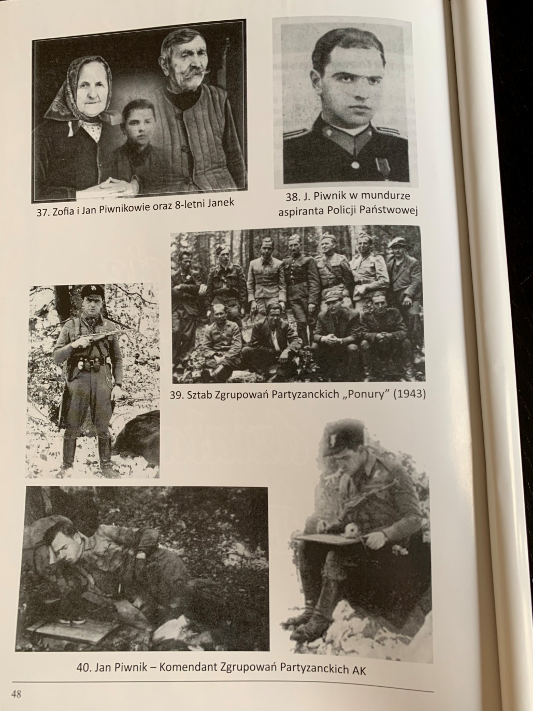
Wzór do naśladowania
W tym roku, również pragniemy, jako społeczność szkolna PSP w Rzepinie upamiętnić i włączyć się do obchodów święta naszego patrona.
Wiele instytucji i organizacji społecznych ma swojego mistrza, przewodnika, który swoim życiem pokazał, że możliwe jest osiągnięcie pewnych zamierzonych celów. Takie przykłady najbardziej są potrzebne ludziom młodym, wchodzącym w dorosłe życie. Czas spędzony w szkole to nie tylko okres, w którym zdobywają określoną wiedzę. Uczniowie chętnie włączają się w poznawanie niezwykłych ludzi, bohaterów, wspaniałych idei, które niekiedy wyznaczają ich życiowe cele i którymi będą się kierować.
Taką właśnie postacią, dla nas, naszej społeczności uczniowskiej i lokalnej jest patron naszej szkoły mjr. Jan Piwnik ,,Ponury”, który stał się bohaterem swoich i naszych czasów – godny miana patrona młodzieży szkolnej.
Notes:
3

Slide 4
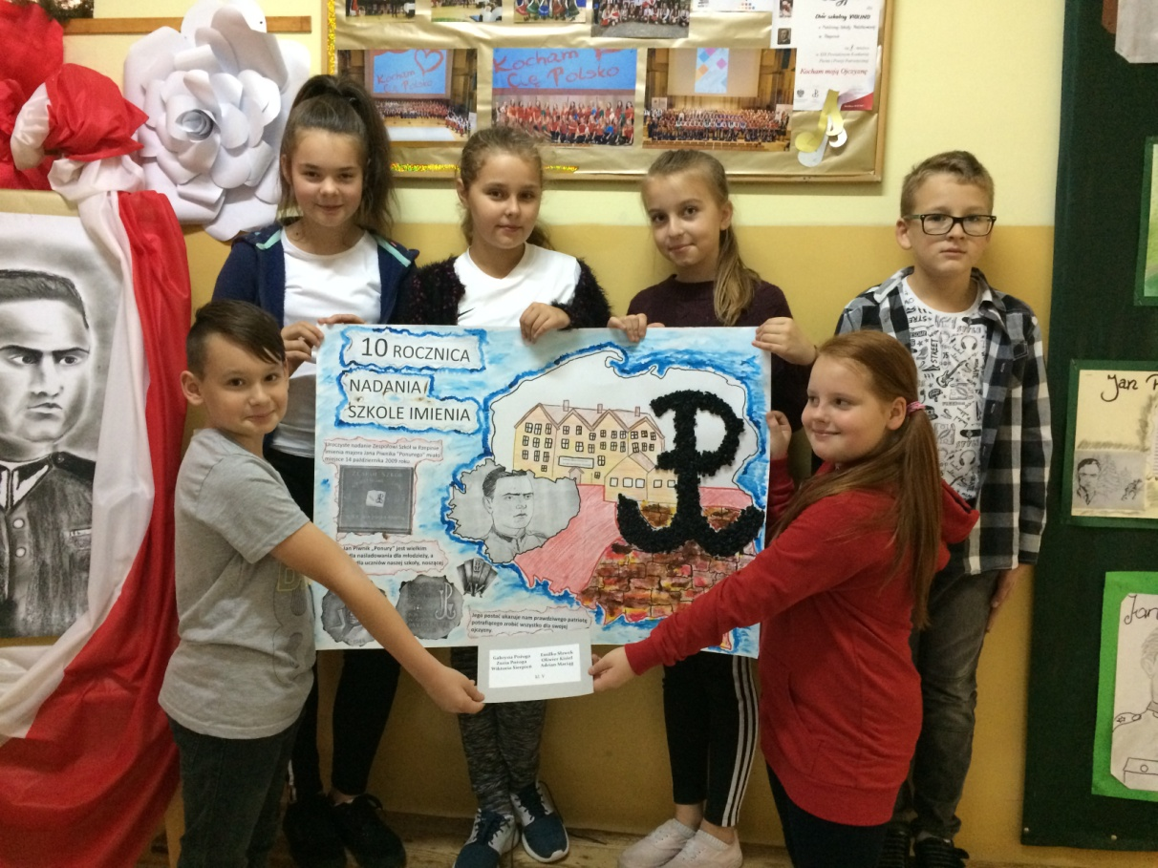
Bóg, Honor, Ojczyzna
Od tego niezwykłego człowieka, młodzież może uczyć się wytrwałości w realizacji życiowych pasji, sumienności, odpowiedzialności, patriotyzmu, więzi międzypokoleniowej, szacunku dla tych, których życie pełne było poświęceń i wiary w drugiego człowieka.
Odbyło się już wiele wspaniałych uroczystości, akademii, projektów autorskich, prezentacji, prac plastycznych, wycieczek i rajdów pod hasłem: ,,Śladami naszego patrona”, w których widać ogromne zaangażowanie i wkład pracy naszych uczniów i nauczycieli.
Dziś przedstawiamy te działania, które wpisały się w historię naszej szkoły i te które powstały obecnie.
Notes:
4

Slide 5
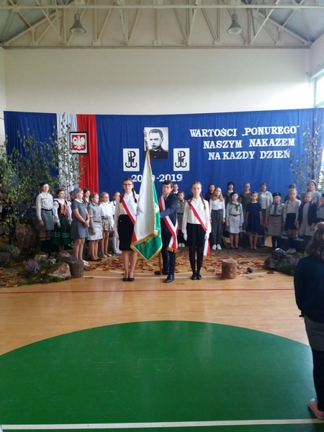
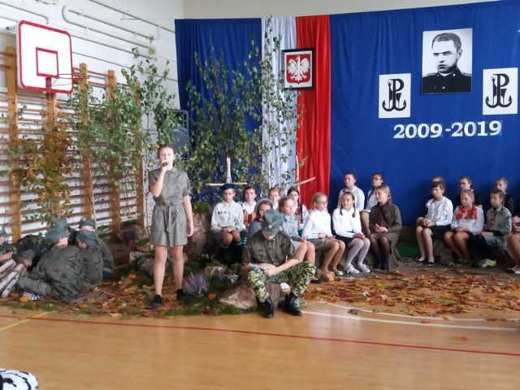
X ROCZNICA NADANIA IMIENIA
Notes:
5

Slide 6
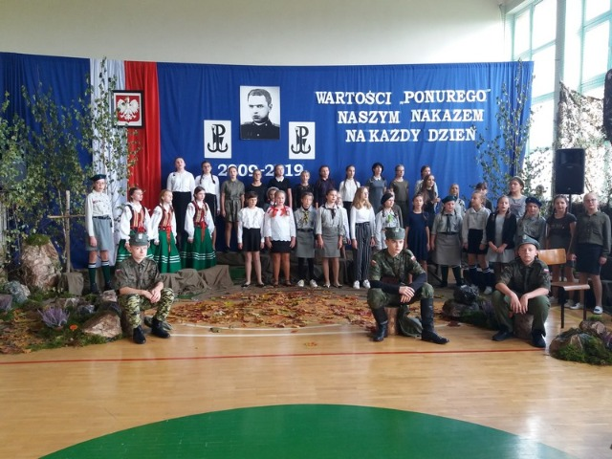
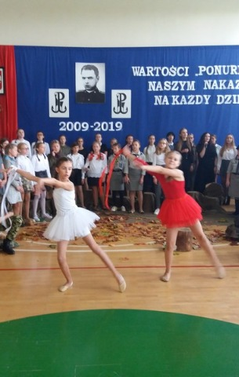
Notes:
6

Slide 7
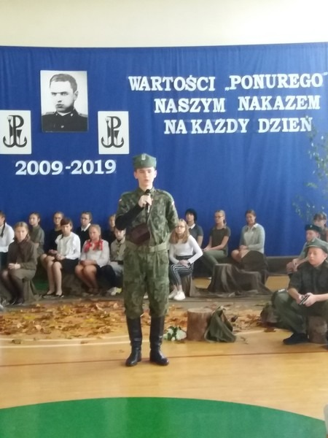
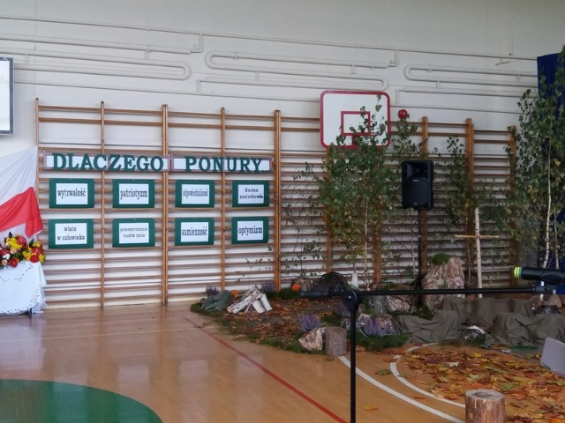
Notes:
7

Slide 8
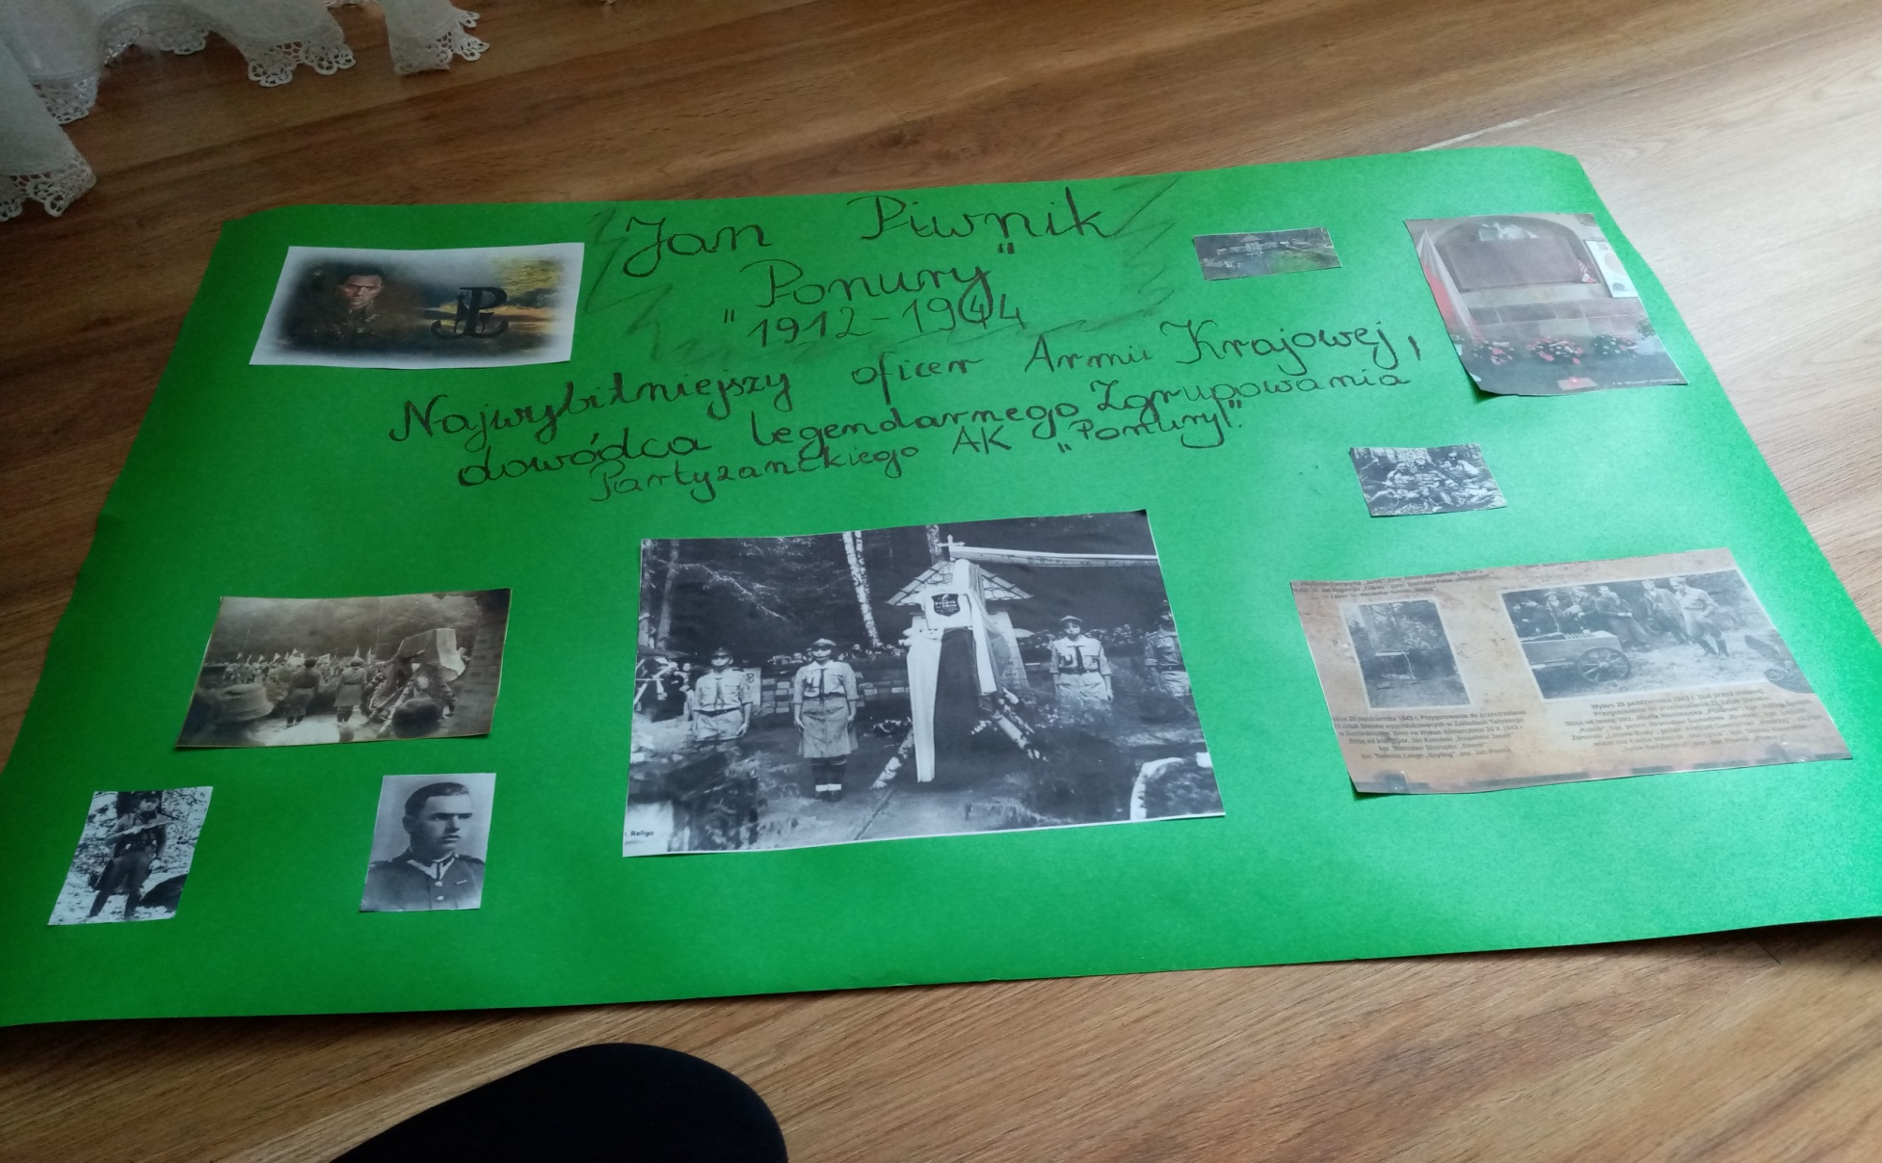
Patron widziany oczami dziecka
Notes:
8

Slide 9
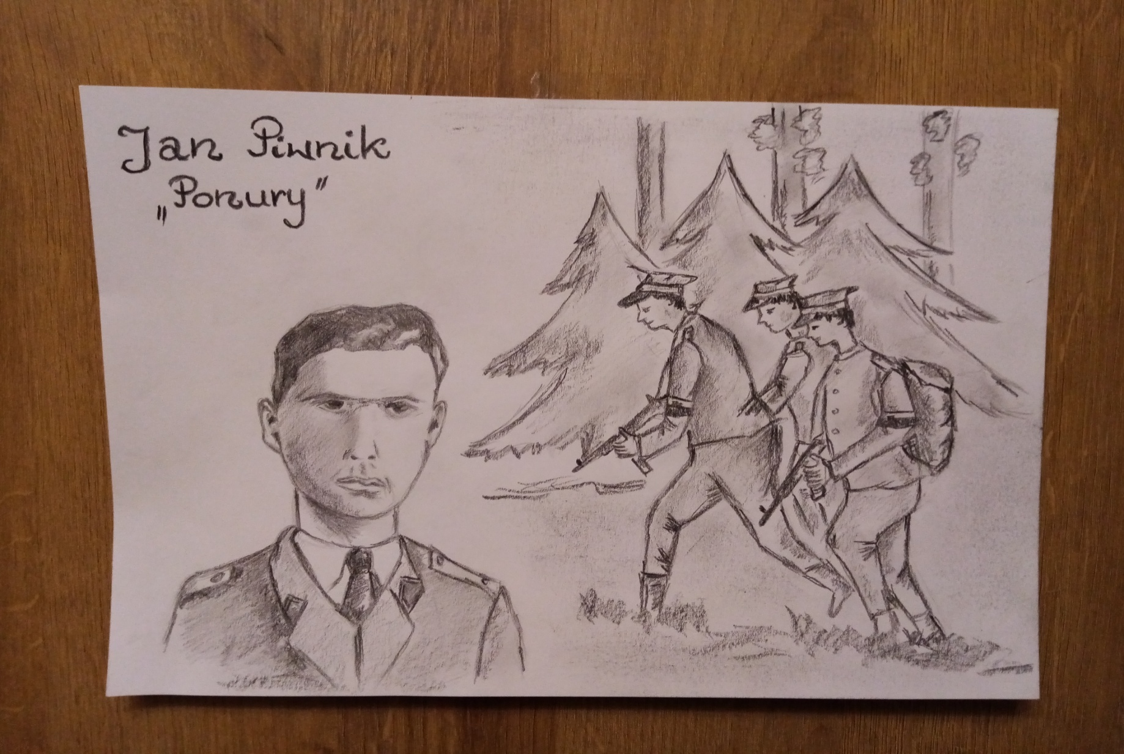
Notes:
9

Slide 10
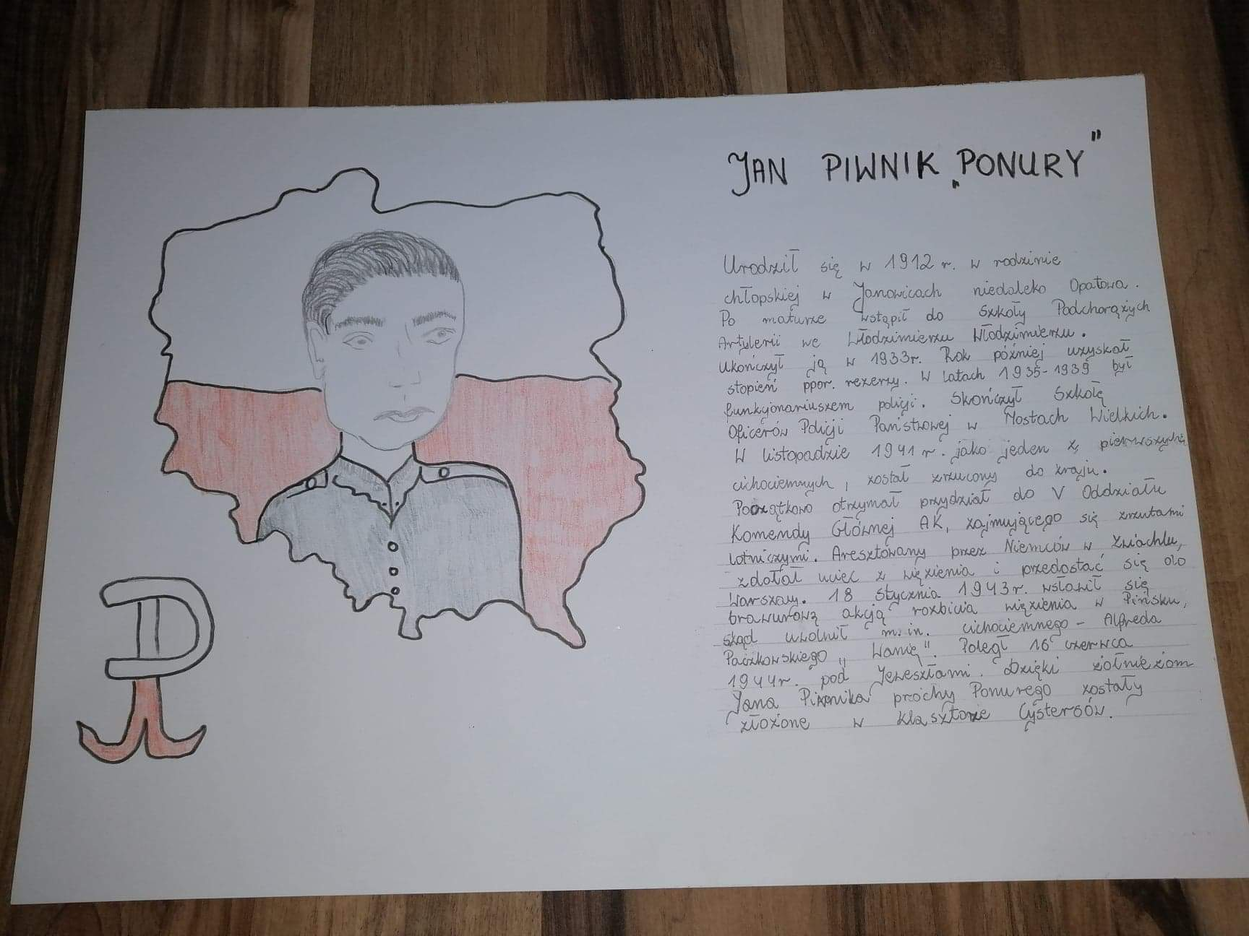
Notes:
10

Slide 11

„O jodły, jodły pachnące, rozszumcie wiatru kołyskę,
Snujcie bajkę o chłopcu tym, co o szabli śnił.
Oto powraca do was bohater Gór Świętokrzyskich,
Jan Piwnik, syn waszej ziemi, co zginął tak, jak żył.”
Notes:
11

Slide 12
W prezentacji wykorzystano nagranie utworu pt. „Biały krzyż”
w wykonaniu uczennic klasy 6a Gabrieli Wrony i Julii Maciąg.
Serdecznie dziękujemy za pomoc w nagraniu utworu panu Maciejowi Bidzińskiemu
dyrektorowi GOK-u w Pawłowie.
Notes:
12

